Slide 1
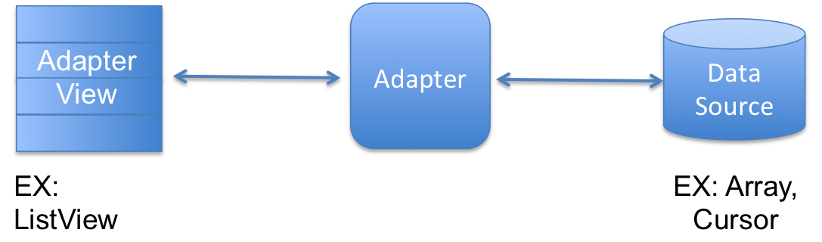
ADAPTÖRLER

Slide 2
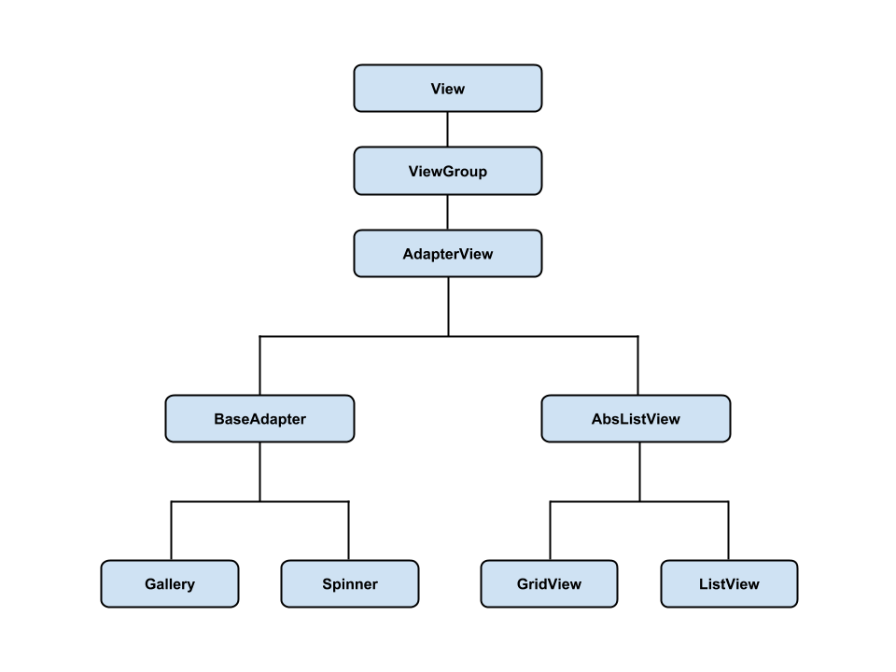
AdapterView Nedir?
Veri kümesinin düzenli bir şekilde kullanıcıya sunulacağı ve geri bildirim alınacak olan temel görünüm sınıfıdır.

Slide 3
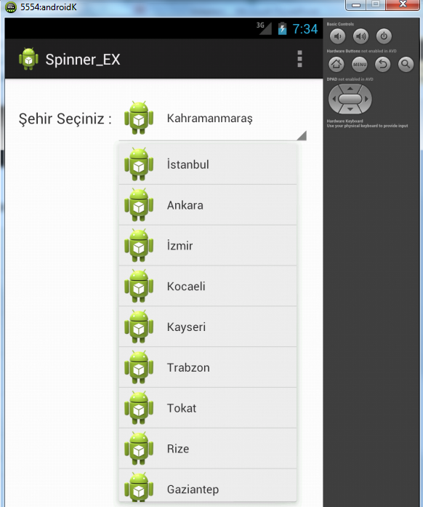
Spinner
Açılır listedir. Kullanıcıya seçeceklerden birini seçmesi için liste sunar.

Slide 4
Spinner
XML Tanımlaması | İlgili Metot | Açıklama
android:dropdownWidth | setDropDownWidth(int) | Açılır liste genişliğini belirler. (spinnerMode="dropdown“ olmalı)
android:popupBackground | setPopupBackgroundResource(int) | Açılır liste arka planı. (spinnerMode="dropdown“ olmalı)
Android:spinnerMode |  | Açılır liste türünü belirler. “dialog” veya “dropdown” olabilir.

Slide 5
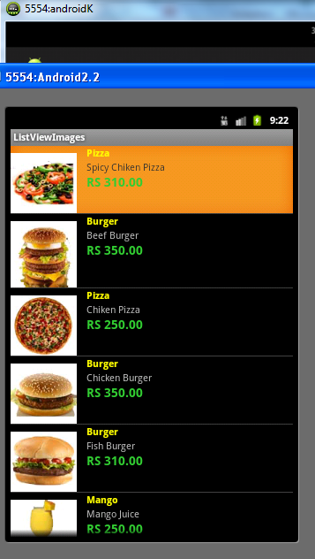
ListView
Veri dizisini görsel olarak kullanıcıya görsel olarak sunmaya yarar ve kullanıcı etkileşimi sağlar.

Slide 6
ListView
XML Tanımlaması | İlgili Metot | Açıklama
android:listSelector |  | Liste öğelerinin durumlarına görüm belirleyici (drawable)
android:entries |  | Listede görüntülenecek dizi
android:divider |  | Liste elemanları arası ayracı (drawable)
android:choiceMode |  | Liste öğelerinin seçim biçimi

Slide 7
GridView

Slide 8
Gallery

Slide 9
Adaptör Nedir?
Adaptörler, bir adapter view nesnesi ile veri kümesi arasında köprü vazifesi görür

Slide 10
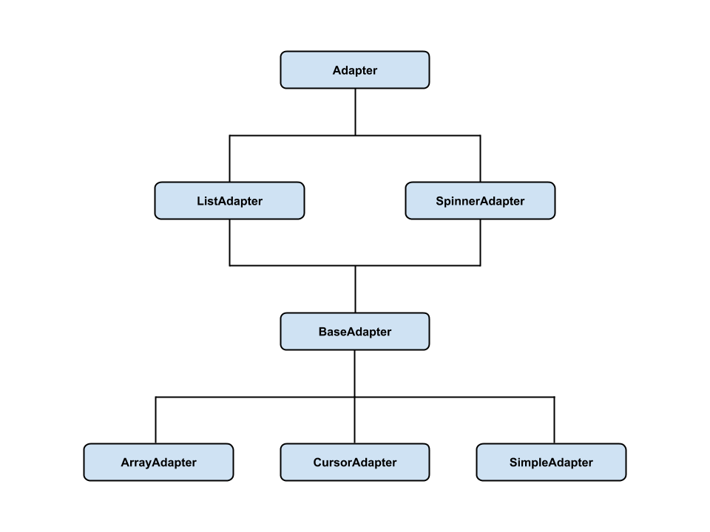
Adaptör’ler

Slide 11
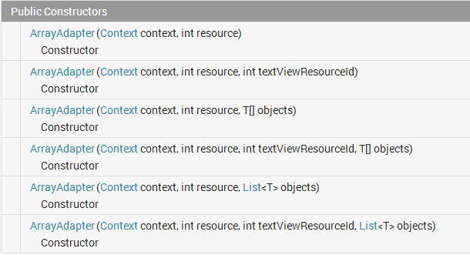
ArrayAdapter

Slide 12
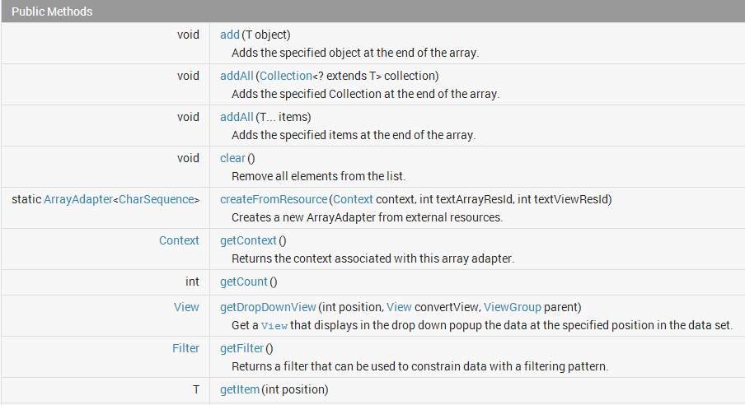
ArrayAdapter

Slide 13
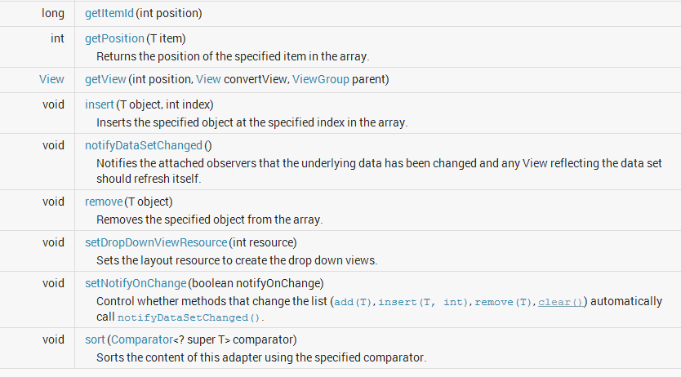
ArrayAdapter

